Slide 1
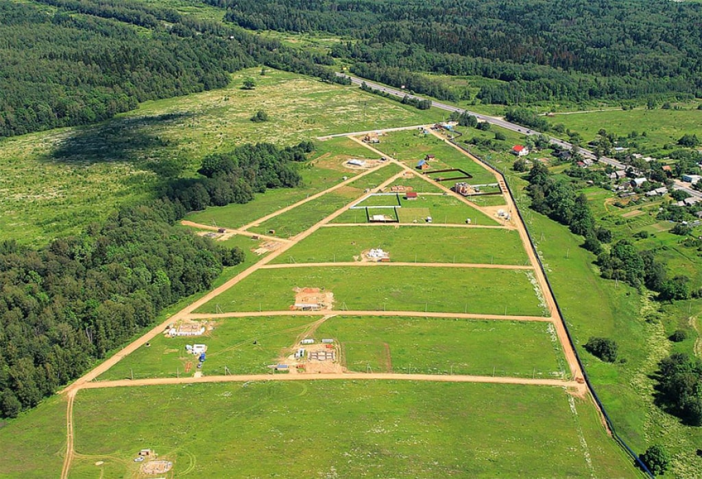

Подготовка документов для внесения в Единый государственный реестр недвижимости сведений о границах населенных пунктов и территориальных зон
Козлова Юлия Викторовна
Начальник отдела инфраструктуры пространственных данных
Кадастровая палата по Калужской области
Калуга, 2021

Slide 2

ПЛАН ВЕБИНАРА
Подача документов на внесение (изменение) сведений о границах населенных пунктов и территориальных зон
Причины отказа по документам, направляемым органами местного самоуправления в орган регистрации прав
основные/типичные ошибки, допускаемые кадастровыми инженерами при подготовке xml-фалов содержащих сведения о границах населенных пунктов и территориальных зон
основные/типичные ошибки, допускаемые кадастровыми инженерами при подготовке Плана границ объекта

Slide 3

Подача документов на внесение (изменение) сведений о границах населенных пунктов и территориальных зон
ГОСУДАРСТВЕННЫЙ
КАДАСТРОВЫЙ УЧЕТ населенных пунктов и территориальных зон регламеинтируется
№218-ФЗ «О государственной регистрации недвижимости»
от 13 июля 2015
Постановление Правительства РФ от 31.12.2015 N 1532 "Об утверждении Правил предоставления документов, направляемых или предоставляемых в соответствии с частями 1, 3 - 13, 15, 15(1), 15.2 статьи 32 Федерального закона "О государственной регистрации недвижимости" в федеральный орган исполнительной власти (его территориальные органы), уполномоченный Правительством Российской Федерации на осуществление государственного кадастрового учета, государственной регистрации прав, ведение Единого государственного реестра недвижимости и предоставление сведений, содержащихся в Едином государственном реестре недвижимости"

Slide 4
ПРИКАЗ от 30 апреля 2014 г. N П/203
Электронные образы бумажных документов оформляются в виде файлов в формате .PDF, подписанных усиленной квалифицированной электронной подписью лиц, которые в соответствии с нормативными правовыми актами Российской Федерации уполномочены заверять копии таких документов в форме документов на бумажном носителе.
Электронный образ документа должен обеспечить визуальную идентичность его бумажному оригиналу в масштабе 1:1. Качество представленных электронных образов документов должно позволять в полном объеме прочитать текст документа и распознать его реквизиты. Если бумажный документ состоит из двух или более листов, электронный образ такого бумажного документа формируется в виде одного файла. Для сканирования документов необходимо использовать режим сканирования документа "оттенки серого" с разрешением 200 dpi.

Slide 5
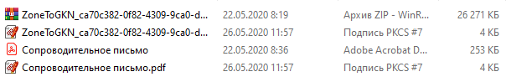
Постановление Правительства РФ от 31.12.2015 N 1532
Документы, предоставляемые в орган регистрации прав в электронном виде, должны быть защищены от доступа лиц, не участвующих в их подготовке, обработке и получении, а также заверены усиленной квалифицированной электронной подписью подготовившего и направившего их органа. Пакет документов состоит из заявления подписанного усиленной квалифицированной электронной подписью направившего их органа и ZIP архива подписанного усиленной квалифицированной электронной подписью направившего их органа.

Slide 6
Часть 1 статьи 34 №218-ФЗ
Органы государственной власти и органы местного самоуправления обязаны направлять в орган регистрации прав документы (содержащиеся в них сведения) для внесения сведений в ЕГРН в случае принятия ими решений (актов):
1) об утверждении правил землепользования и застройки либо о внесении изменений в правила землепользования и застройки, если такими изменениями предусмотрено установление или изменение градостроительного регламента, установление или изменение границ территориальных зон;
2) об установлении или изменении границ населенного пункта.

Slide 7








Отказ во внесении границ населенных пунктов и территориальных зон
ЗАЯВИТЕЛЬ - НЕУПОЛНОМОЧЕННОЕ ЛИЦО
ЗАЯВИТЕЛЬ
НЕСООТВЕТСТВИЕ ДАННЫХ PDF документа и XML схемы
ДОКУМЕНТЫ НЕ ПОДПИСАННЫ ИЦП или недействителен сертификат , подпись
ЗАЯВИТЕЛЬ - НЕУПОЛНОМОЧЕННОЕ ЛИЦО
ЗАЯВИТЕЛЬ - НЕУПОЛНОМОЧЕННОЕ ЛИЦО
ЗАЯВИТЕЛЬ - НЕУПОЛНОМОЧЕННОЕ ЛИЦО
СВЕДЕНИЯ
НЕТ РЕШЕНИЯ ОМС
ОМС
НЕТ ПОДПИСИ и ПЕЧАТИ
В РЕШЕНИИ и (или) ЗАЯВЛЕНИИ

Slide 8


Отказ во внесении границ населенных пунктов и территориальных зон
Приложено не последнее РЕШЕНИЕ
Последнее РЕШЕНИЕ
НЕСООТВЕТСТВИЕ ДАННЫХ PDF документа и XML схемы
НЕСООТВЕТСТВИЕ
Описание
местоположение
границы
адрес,
Координаты,
план
Виды разрешенного использования т/з не соответствуют видам разрешенного использования содержащихся в действующих ПЗЗ
НЕСООТВЕТСТВИЕ видов
ПЗЗ
ПЕРЕСЕЧЕНИЕ ГРАНИЦ

Slide 9
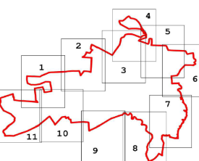
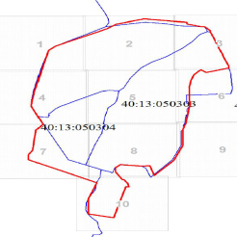
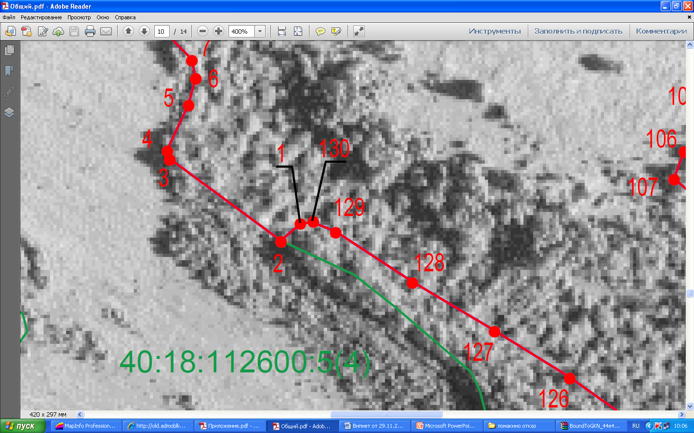
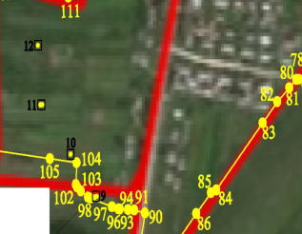
Отказ во внесении границ населенных пунктов и территориальных зон
Отсутствует картографическая основа на плане границ
Нечитаемые точки на плане границ
ПЕРЕСЕЧЕНИЕ ГРАНИЦ

Slide 10
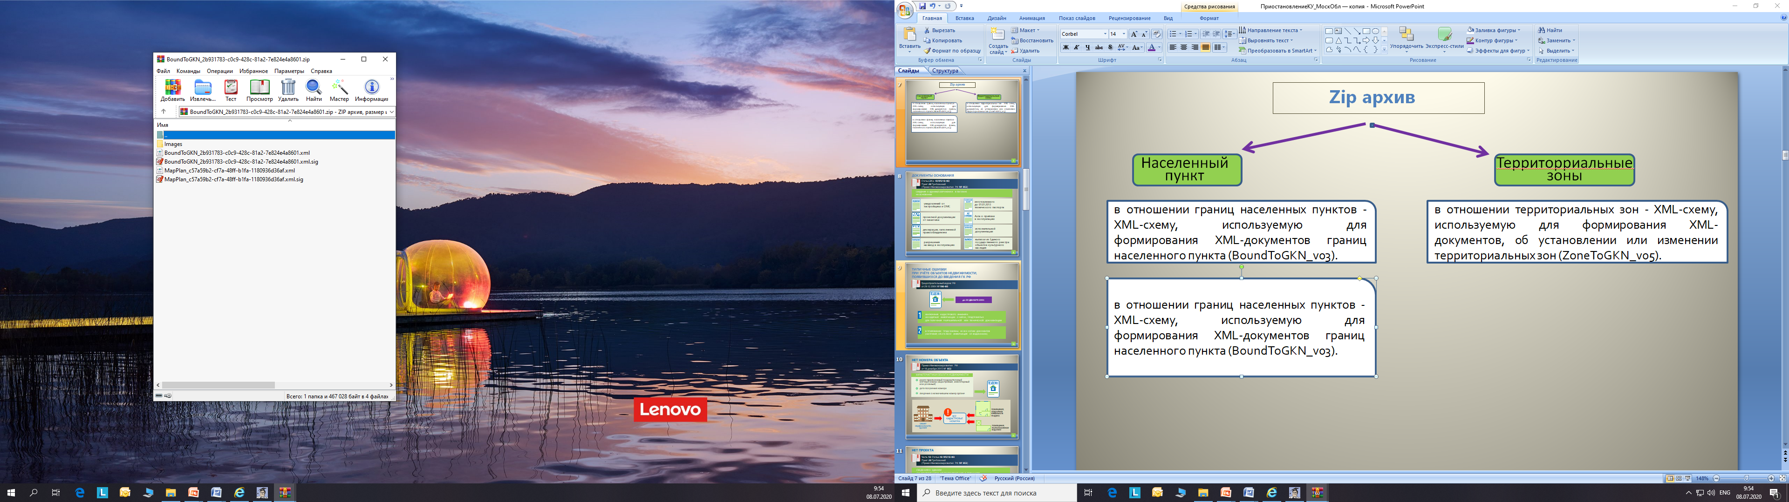
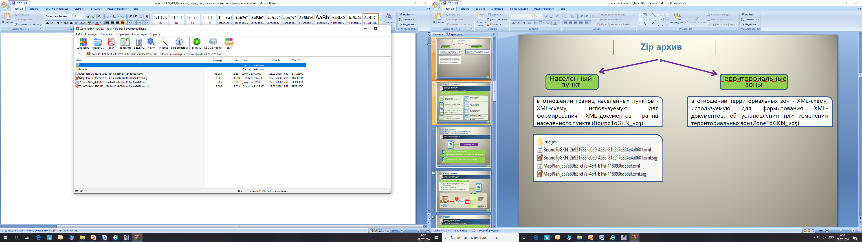
Zip архив
Населенный пункт
Территориальные зоны
в отношении границ населенных пунктов - XML-схему, используемую для формирования XML-документов границ населенного пункта (BoundToGKN_v03).
в отношении территориальных зон - XML-схему, используемую для формирования XML-документов, об установлении или изменении территориальных зон (ZoneToGKN_v05).

Slide 11
Населенный пункт
Статья 32 N 218-ФЗ "О государственной регистрации недвижимости"
Решение об установлении или изменении границ населенного пункта PDF документ ;
Описание местоположения границ населенного пункта в соответствии с Приказом Минэкономразвития России от 23.11.2018 N 650. PDF документ

Slide 12
Территориальная зона
Статья 32 N 218-ФЗ "О государственной регистрации недвижимости"
об утверждении правил землепользования и застройки либо о внесении изменений в правила землепользования и застройки, если такими изменениями предусмотрено установление или изменение градостроительного регламента, установление или изменение границ территориальных зон PDF документ;
Описание местоположения границ населенного пункта в соответствии с Приказом Минэкономразвития России от 23.11.2018 N 650. PDF документ

Slide 13
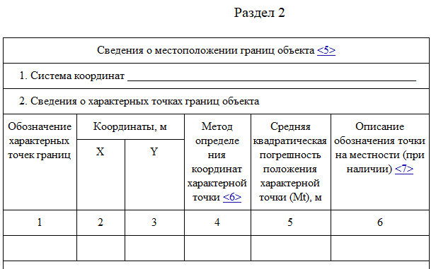

Описание местоположения границ населенного пункта
Приказ Минэкономразвития России от 23.11.2018 N 650

Slide 14
Описание местоположения границ территориальной зоны
Приказ Минэкономразвития России от 23.11.2018 N 650

Slide 15
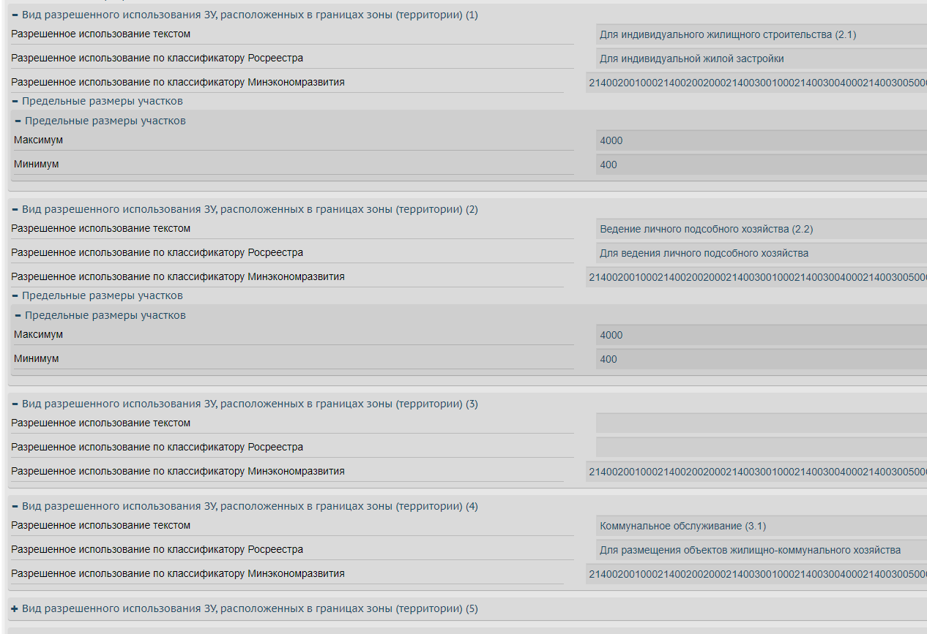

Slide 16
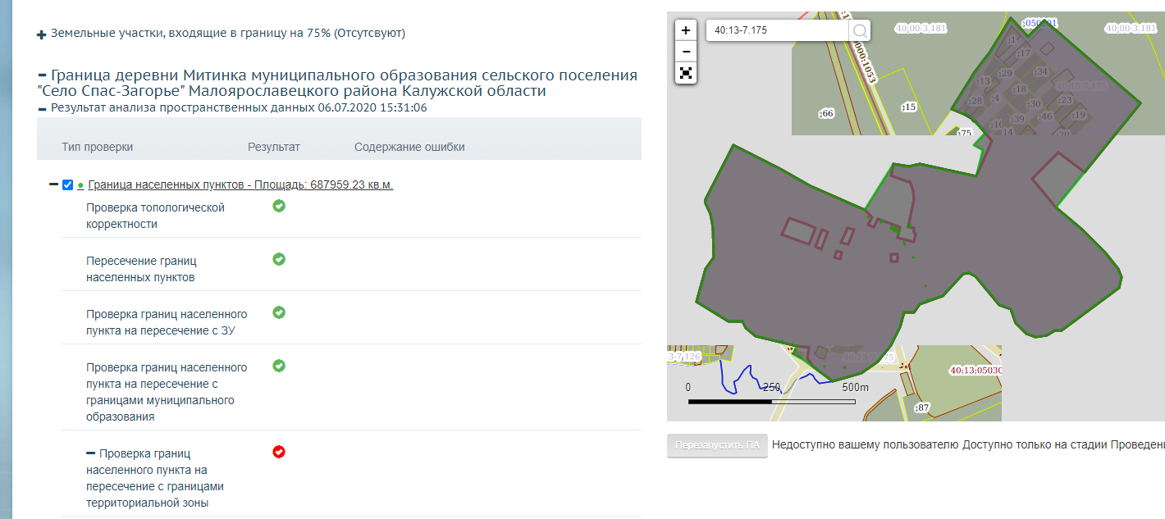

Slide 17


Slide 18
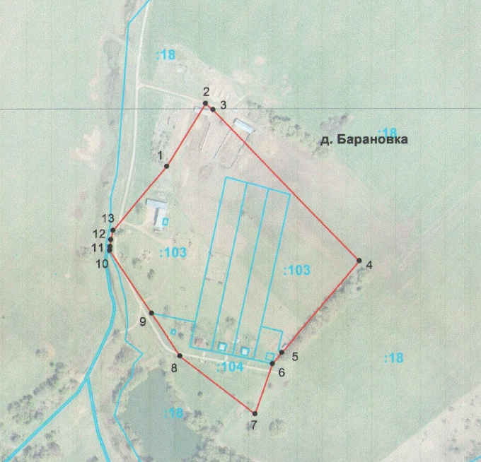

Slide 19
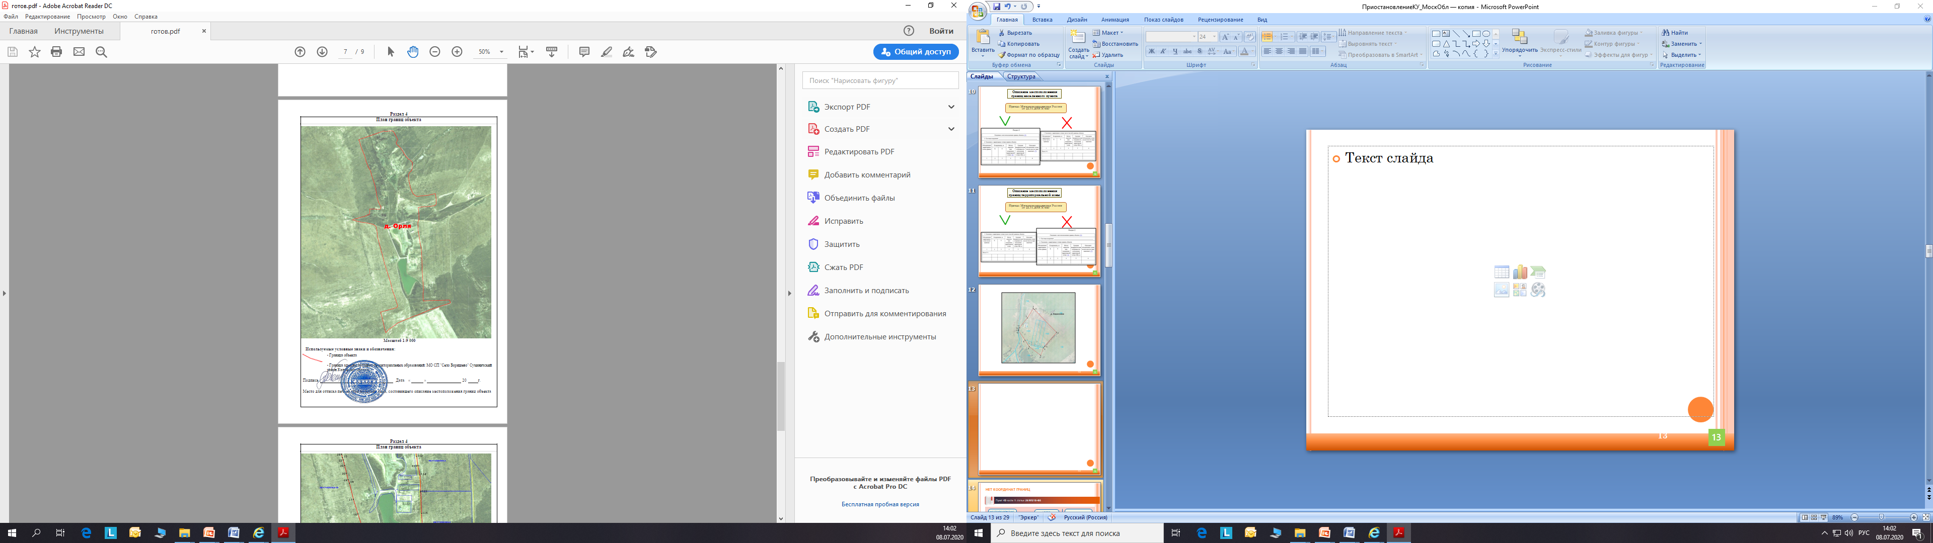

Slide 20
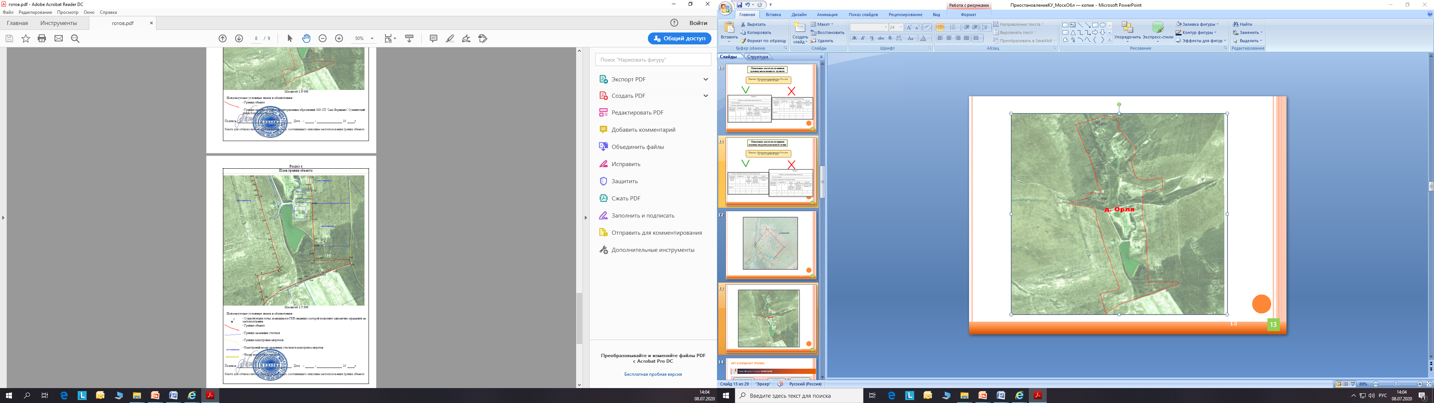

Slide 21


Спасибо за внимание!
БОЛЬШЕ ЛЕКЦИЙ И ВЕБИНАРОВ НА
webinar.kadastr.ru/

